Slide 2
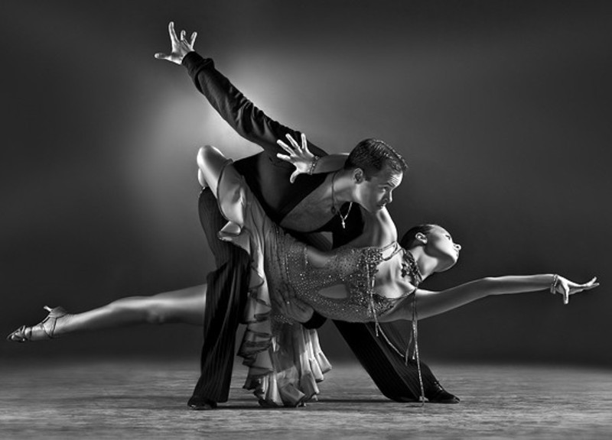
«ТАНЦУЙ и не останавливайся. Какой в этом смысл - не задумывайся. Смысла всё равно нет, и не было никогда. Задумаешься - остановятся ноги... все твои контакты с миром вокруг оборвутся... поэтому никак нельзя, чтобы ноги остановились. Даже если всё вокруг кажется дурацким и бессмысленным - не обращай внимания. За ритмом следи - и продолжай танцевать... выжми себя как лимон. И помни: бояться тут нечего. Твой главный соперник - усталость. Усталость и паника от усталости. Это с каждым бывает. Станет казаться, что весь мир устроен неправильно. И ноги начнут останавливаться сами собой... а другого способа нет, обязательно нужно танцевать. Мало того: танцевать очень здорово и никак иначе. Так чтобы все на тебя смотрели... так что - танцуй. Пока играет музыка – ТАНЦУЙ»

Slide 3
Происхождение и история танца.
Танец возник из разнообразных движений и жестов, связанных с трудовыми процессами и эмоциональными впечатлениями человека от окружающего мира. Почти все важные события в жизни первобытного человека отмечались танцами: рождение, смерть, война, избрание нового вождя, исцеление больного. Танцем выражались моления о дожде, о солнечном свете, о плодородии, о защите и прощении. Движения постепенно подвергались художественному обобщению, в результате чего сформировалось искусство танца, одно из древнейших проявлений народного творчества.

Slide 4
Народный танец.
Народный танец – это красочное, яркое творение народа, воплощающее в себе его эмоциональный и художественный образ. Народный танец может рассказать и показать всю многовековую и многообразную историю общества, в котором он зародился. Народный танец является олицетворением фантазии людей и всей глубины их чувств. Он насыщен содержанием, сюжетом, драматургической основой, пространственными рисунками и пластическими движениями, которые характерны для той или иной национальности.

Slide 5
Русский народный танец.
Русский народный танец – это танец, наверное, с самой богатой и насыщенной историей. Он берет свои истоки еще со времен Древней Руси. Его образованию послужили народные массовые пляски и гуляния, веселые большие хороводы и т.п. Все эти задорные мероприятия были неотъемлемой частью жизни русского человека. Без них не проходил ни один праздник, ни одна ярмарка или другая увеселительная программа. В отличие от современного человека, люди в эпоху Древней Руси умели радоваться жизни.

Slide 6
Особенности русского народного танца.
Русский народный танец ни за что не спутаешь с любым другим. Это особенный вид колоритной хореографии. У этого танца масса отличительных характеристик и особенностей. Во-первых, русский народный танец – это задорные пляски с прыжками и активными движениями, которые неизменно сопровождаются бесконечным юмором и смехом. Во-вторых, обязательным атрибутом этого танца являются национальные костюмы – не менее яркие и красивые, чем сами пляски.

Slide 7
Русский народный танец очень богат на самые разнообразные хореографические па, в его основе лежит сразу несколько видов танца, а именно: пляска, хоровод и кадриль. Можно с полной уверенностью сказать, что русский народный танец – это своеобразное олицетворение характера русского человека и его души. Ведь нет, наверное, более веселого и обаятельного танца во всем мире. У русского человека неимоверно широкая и добрая душа – такой же и танец его народа.

Slide 8
Русский народный танец.

Slide 9
Танцы народов мира.
Для каждого человека, очень важно знать традиции, обычаи, язык и танец народа, которому он принадлежит. Так, некоторые народные танцы являются главной отличительной особенностью каждой страны: «гопак» в Украине, «калинка» и «барыня» в России, «мазурка» и «краковяк» в Польше, «чардаш» в Венгрии, «сиртаки» в Греции, «лушэн» в Китае, «кумбия» в Колумбии, «узундара» в Азербайджане, «хула» на Гавайских островах, «хайланд» в Шотландии, «зилга-кафт» в Осетии, «лезгинка» у кавказцев, «хава-нагила» у евреев. И это ещё не все! Особой хореографией и зрелищностью отличаются ирландские, восточные, а также цыганские танцы.

Slide 10
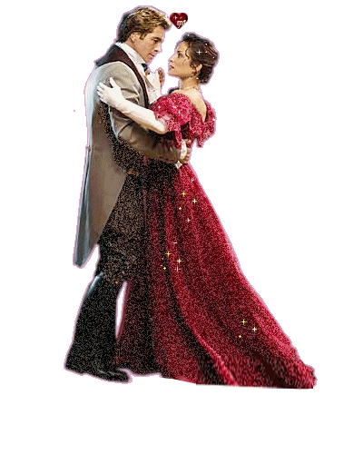
Историко –бытовой танец.
Историко-бытовыми считаются те танцы прошлых веков, которые получили широкое распространение далеко за пределами своей эпохи и места возникновения. Историческими они названы как танцы прошлого времени, а также как танцы, вошедшие в историю.
В XVI в. итальянские и французские танцмейстеры, создавая технику танца, обращали особое внимание на стиль исполнения и манеры танцующих. От исполнителя требовалась важная осанка, медленная размеренная поступь, чопорные и детально разработанные взаимные приветствия - поклоны и реверансы. Соблюдение всех этих правил не только в танце, но и в быту, считалось признаком благородного происхождения и высокого общественного положения. Живые и непосредственные движения народных танцев считались дурным тоном.
К концу XVII – началу XVIII вв. окончательно складывается такая форма времяпрепровождения, как балы. Начало русским балам было положено при Петре I Указом об ассамблеях от 26 ноября 1718 года. Танец всеми признан как очень приятное, незаменимое развлечение. Бал становится одной из важнейших частей общественной жизни. Это место встречи и общения. Ведь домашние визиты накладывают массу ограничений в поведении, к тому же для визита непременно нужно какое-нибудь дело. А на балах можно встречаться просто так, и это будет «прилично».

Slide 11
Не танцевать светскому человеку того времени, а тем более даме, было немыслимо. «Умение танцевать и хореографический талант составляли ценное качество и успех не только на паркете, но иногда и на поприще служебной карьеры». Бал являлся прекрасным развлечением, но требовал больших физических и эмоциональных сил. На балу требовалось безукоризненно выглядеть, контролировать каждое движение и слово и при этом казаться естественным, приветливым и веселым. Наука бального общения требовала долгих лет обучения. Поэтому бальная культура входила в жизнь человека еще в детские годы в виде уроков танцев и посещения детских балов.

Slide 12
Сегодня культура светских балов вновь возрождается; танцевальные вечера, салоны и балы становятся все более популярными. Как и раньше, на них встречаются, знакомятся и общаются (на них можно придти даже одному). Танцы, блиставшие в прошлых веках и исторически исполняемые на балах, вновь интересны и модны, во многом благодаря своей доступности, «нетребовательности», элегантности и красоте.

Slide 13
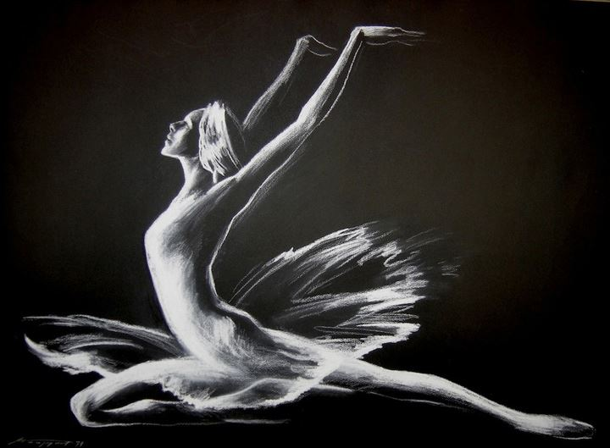
Классический танец.
Балет.

Slide 14
Русский балет — за этими словами стоит искусство, признанное во всем мире непревзойденным. Искусство одухотворенное и человечное, искусство глубокой мысли и горячего сердца, искусство, отличающееся яркой национальной самобытностью.
Русская классическая школа танца существует более двухсот лет. Для нее характерно стремление выразить духовное богатство, внутренний мир человека средствами точными, виртуозными, но при этом мастерство, совершенное владение техникой никогда не становились для нее самоцелью. «…Русской Терпсихоры душой исполненный полет...», — кратко, но исчерпывающе определял существо русского балета А. С. Пушкин. Несмотря на то, что балет в современном понимании зародился во Франции ,Россия имеет наиболее признанную традицию балета по сей день.

Slide 15
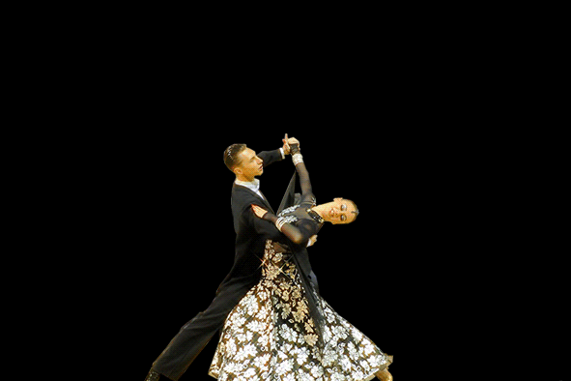
Бальные танцы.

Slide 16
Первые бальные или светские танцы возникают в XII веке, в эпоху средневекового Ренессанса – расцвета рыцарской культуры. Большую роль в развитии бальной хореографии того времени сыграл танец бранль, который возник во Франции. Огромной популярностью пользовалась павана, которую исполняли с канделябрами или факелами в руках. Бальные танцы XIV века не отличались богатым разнообразием движений и исполнялись в сопровождении небольшого оркестра. На смену им пришли более быстрые танцы, включающие в себя лёгкие прыжки, повороты и изящные позы. В моду вошли менуэт, ригодан, романеска. Движения придворного менуэта не отличались сложностью: плавный скользящий шаг, глубокие реверансы, поклоны. А обучались ему годами!

Slide 17
Трудно давалась манера исполнения менуэта: все переходы должны совершаться мягко, округло, без рывков, плавно вытекая один из другого. Некоторые из фигур менуэта вошли в основу классического балета. Вот почему менуэт до сих пор изучается во всех хореографических академиях. Усложнялась танцевальная лексика и композиция, что привело к необходимости длительного обучения танцу. Танцмейстеры и педагоги XVII века выпускают самоучители по танцам. В них включают наиболее популярные в это время массовые танцы.
В 1661 году по указу Людовика XIV в Париже была открыта «Академия танца», где проверялись знания танцмейстеров, выдавались дипломы, устраивались балы и вечера, а главное, совершенствовались народные танцы.

Slide 18
Пётр Первый сыграл огромную роль в развитии танцевального искусства России. В 1718 году он издает указ об ассамблеях, которые положили начало публичным балам в России. Было даже создано специальное руководство «Юности честное зерцало, или Показание к житейскому обхождению», в котором говорилось об этикете на ассамблеях и в быту. Петр ввёл преподавание бальных танцев как обязательный предмет в казённых учебных заведениях, тем самым подчеркнув государственное значение подобного начинания.
XIX век связывают с массовыми бальными танцами, всё больше входят в моду балы и маскарады. Широкое распространение танцев привело к организации специальных танцевальных классов, где учителя - профессионалы обучали бальному танцу не только знать, но и городское население.

Slide 19
Современные бальные танцы.
Современные Спортивные Бальные Танцы делятся на две программы включающие 10 танцев Латиноамериканские танцы или "Латина" (Самба, Ча-ча-ча, Румба, Пасодобль и Джайв) и Европейская программа или "Cтандарт" (Медленный Вальс, Танго, Венский Вальс, Медленный Фокстрот и Квикстеп).

Slide 20
Современный танец.
Свободный пластический танец — новый вид танца рождается на рубеже XIX—XX веков и благодаря, прежде всего, Айседоре Дункан. Айседора выдвигает новую философскую и художественную, основанную на античном идеале гармонического развития человека, концепцию «танца будущего». Дункан стремиться сделать танец выражением личности, отражением неповторимой человеческой индивидуальности, инструментом самопознания. Дункан ценит в танце изначальную экспрессию человеческого тела, выражающуюся во взаиморасположении различных его частей — отсюда эпитет пластический. Дункан реформировала искусство танца, что заключалось в гармоничном слиянии всех его компонентов — музыки, пластики, костюма. Она разработала многие идеи и приемы танца, лучшие из которых вошли в сокровищницу мирового хореографического искусства.

Slide 21
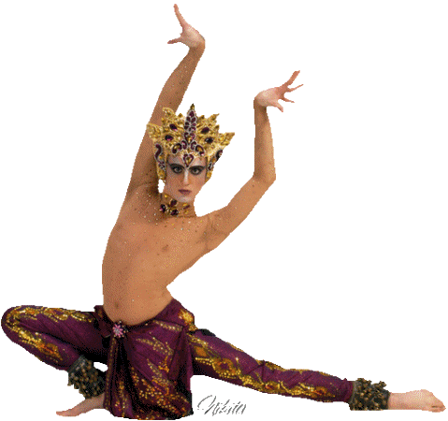
Современный танец (Contemporary Dance) — направление искусства танца, включающее танцевальные техники и стили XX-начала XXI вв., сформировавшиеся на основе американского и европейского танца Модерн и танца Постмодерн. В данном направлении танец рассматривается как инструмент для развития тела танцовщика и формирования его индивидуальной хореографической лексики.

Slide 22
ВИДЫ СОВРЕМЕННЫХ ТАНЦЕВ: МОДЕРН.
Танец Модерн (Modern Dance) — направление искусства танца, развивавшееся в Европе и США в начале ХХ столетия. Особенностью этого вида современного танца является философский подход к движению и отказ от канонов классического танца. Данному виду танца свойственно взаимоотношения движений танцовщика и ритмообразующие основы, а так же поиск второго, третьего плана музыкального сопровождения.

Slide 23
ВИДЫ СОВРЕМЕННЫХ ТАНЦЕВ: CONTEMPORARY DANCE
Важным моментом в данном современном направлении хореографического искусства является связь внутреннего эмоционального состояния танцора c самой формой танца. Сontemporary dance предполагает собой максимальное использование внутренних ресурсов с помощью различных техник, таких как танцевальная и контактная импровизация, релиз.

Slide 24
Эстрадный танец.
Эстрадный танец (Variety dance) — хореографическое произведение, предназначенное для концертного исполнения на эстраде. Для эстрадного танца характерна внешняя выразительность, развлекательный характер, виртуозность, внешняя эффектность По форме эстрадный танец — танцевальная миниатюра, обычно с небольшим количеством исполнителей. Эстрадный танец отличает многожанровость и разностильность.

Slide 25
Социальный танец.
Социальный танец («Social dance») — танцы массовые, общедоступные, бытовые, к ним относятся: латиноамериканские (сальса, меренге и др.), восточные танцы (танец живота), аргентинское танго, ирландский степ, фламенко, так называемые танцы улиц (хип-хоп, брейк и т. п.), клубные танцы, хастл, рок-н-ролл и джаз.

Slide 26
Живи танцуя! Зачем нужно учиться танцевать?
Танец — превосходное средство от разных недугов, душевных или телесных. Депрессия, неуверенность в себе, беспокойство, стресс... Теперь, когда в жизни есть танец, все это едва ли имеет какое-то значение. Танцы делают человек красивее во всех смыслах. В жизни люди, увлеченные танцем, сильно отличаются от остальных: они иначе двигаются, иначе себя ведут, лучше одеваются, иначе пользуются мимикой лица, кистями рук, иначе говорят, выглядят гораздо моложе своих лет, и в душе они всё также молоды. Кажется, будто возраст над ними не властен.
Еще один важный повод заняться танцами — это духовное развитие. Танец облагораживает человека, вдохновляет, ведет к гармонии, уравновешенности и очищению, потому что это, самая что ни на есть, активная форма медитации. Танец делает человека добрее, раскрепощённее, общительнее, внимательнее, мягче и чувственнее.
Танец — это самое прекрасное действо в исполнении человека.

Slide 27
«Танец — это твой пульс, биение твоего сердца, твое дыхание. Это ритм твоей жизни. Танец — это огромный мир и, чтобы его покорить, надо иметь терпение.»

Slide 28
Если Вы теперь знаете о танцах все, то эта викторина для вас, чтобы проверить свои знания...
У древних греков музыке покровительствовала Эвтерпа, песням - Полигимния, а кто покровительствовал танцевальному искусству?
Терпсихора. Муза танца считалась самой младшей, девятой в свите бога Аполлона.
2. Назовите древнейший вид народного танцевального искусства, свойственный всем народам?
Хоровод. Сочетает хореографию с драматическим действием, переплясом, песней.
3. Каким бывает и стул, и вальс?
Венским.

Slide 29
4. Жители какой страны танцуют чардаш?
Венгрии.
5. Как называется матросская песня и танец?
«Яблочко».
6. Известная песня Дмитрия Кабалевского «Школьные годы» - это... Что?
Вальс.
7. Как называют партнёра в танце?
Кавалер.
8. Разновидность медленного вальса, назван так в честь одного из городов США?
Вальс бостон

Slide 30
9. Самый старый и самый известный стиль уличного танца, развившийся из хип-хоп движения в США в начале 70-х годов; один из самых зрелищных танцев, требующий от танцора высокого уровня подготовки, т.к. включает различные акробатические трюки?
Брейк данс
10. Для обучения этому танцу выделяются государственные субсидии и общественные гранты. Главный танец карнавала в Рио-де-Жанейро.
Самба
11.Не только испанский танец, но и предмет одежды?
Болеро
12.Темпераментный танец, где главным элементом женского костюма является широкая юбка?
Цыганочка

Slide 31
Автор презентации: Лапченко Ирина Анатольевна хореограф, педагог дополнительного образования, 1 категория. Г. Челябинск

Slide 32
Спасибо за внимание!

